Slide 1
Oyun Motoru Bileşenleri
Anıl Konaç

Slide 2
Fizik Motoru
Objelerin hareketlerinin gerçekçi simülasyonu
Gerçek zamanlı sonuç üretiyor.
Bileşenleri:
Katı cisim dinamiği (Rigid body dynamics)
Çarpışma tespiti (Collision Detection)
Esnek cisim dinamiği (Soft body dynamics)
Akışkan Dinamiği (Fluid dynamics)

Slide 3
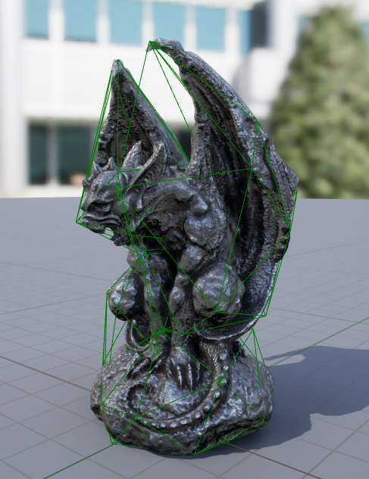
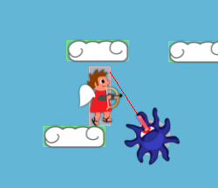
Fizik motoru Çarpışma tespiti
Oyundaki objelere daha basit bir şekil eklenir.
Bu şekil “collision geometry”, “Collision Hull” ya da “Collider” olarak çağrılır.
Kutu
Küre
Kapsül

Slide 4
Fizik Motoru Katı Cisim Dinamiği

Slide 5
Fizik Motoru Esnek cisim dinamiği ve akışkan dinamiği

Slide 6
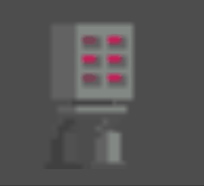
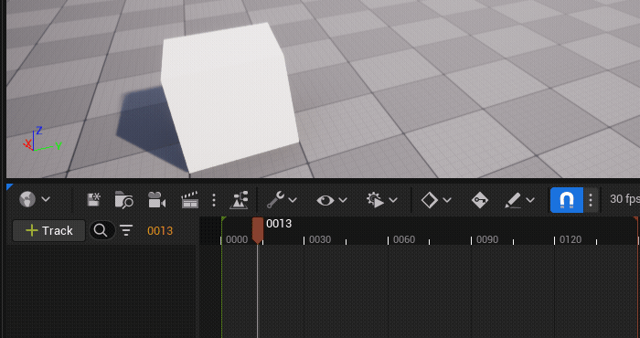
Animasyon Sistemi
Sprite Animasyonu (2D)
Key frame (2D ve 3D):

Slide 7
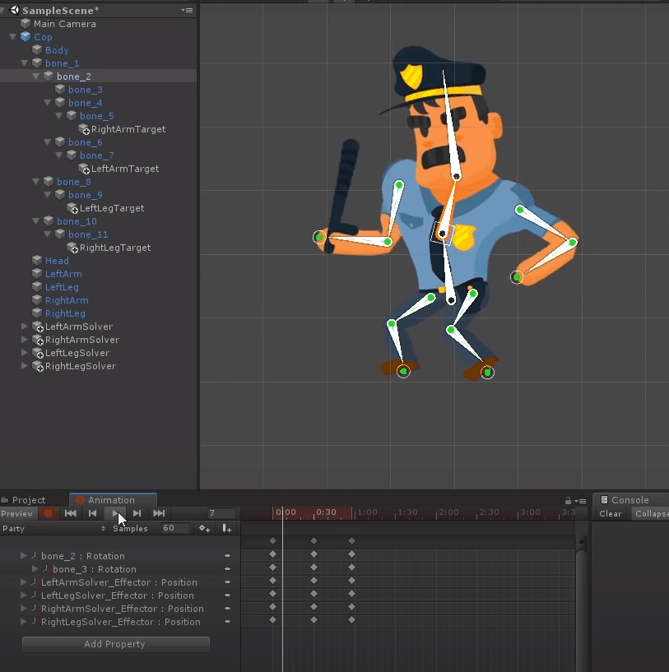
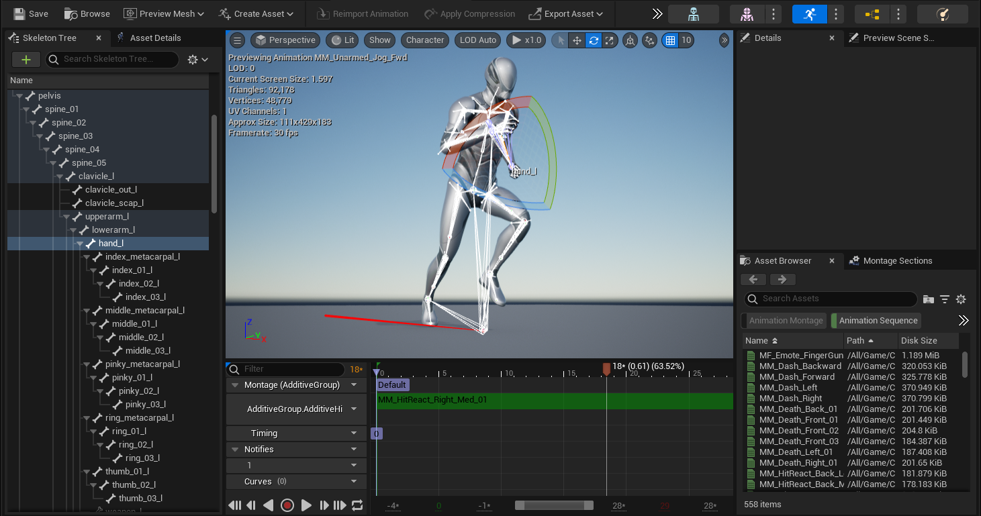
Animasyon Sistemi
İskelet animasyonu

Slide 8
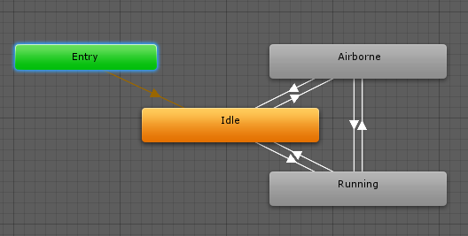
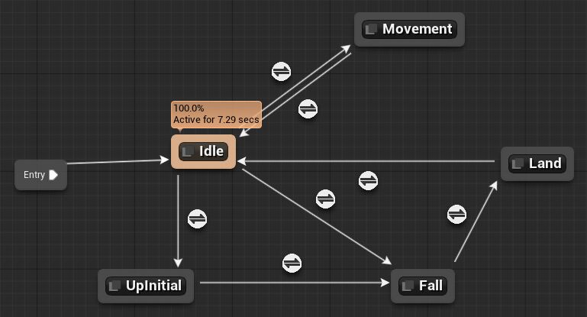
Animasyon Sistemi
State Machine

Slide 9
Animasyon Sistemi
Blending

